Slide 1
IN3030, Uke 3, våren 2021 – Regler for parallelle programmer, mer om cache
Eric Jul
Programming Technology
Programming Section
Department of Informatics
University of Oslo

Slide 2
Hva har vi sett på i Uke2
Tråde i Java
Én stygg feil vi kan gjøre: Samtidig oppdatering (skriving) på delte data (eks: to tråde skriver på samme variabel: i++)
Synkronisering er vanskelig!
Samtidig skriving på en variabel må synkroniseres:
Alle objekter kan nyttes som en synkroniseringsvariabel, og da kan vi bruke enten en synchronized metode (treigt) for å gjøre det,
eller objekter av spesielle klasser som:
CyclicBarrier
Semaphore
AtomicInteger
En av MANGE andre mulige

Slide 3
Hva har vi sett på i Uke2 (fortsatt)
I) Tre måter å avslutte tråder vi har startet.
join(), Semaphore og CyclicBarrier.
II) Ulike synkroniseringsprimitiver
Vi skal bare lærte oss noen få - ett tilstrekkelig sett
III) Hvor mye tid bruker parallelle programmer
JIT-kompilering, Overhead ved start, Synkronisering, Operativsystem og søppeltømming
Bruk av ‘median-tider’ av flere kjøinger (3,5,...,11)

Slide 4
Plan for uke 3 og 4
Oblig plan
Amdahl og Gustafsons love
Modell(er) for hvordan vi programmerer
Viktige regler om lesing og skriving på felles data.
Synlighetsproblemet – «memory is not memory»
Hvilke verdier ser ulike tråder som leser variable som en annen tråd skriver på?
Hvor fort kan JIT-kompilert kode gå?
Prefetch-mekanismen i elektronikken
Oblig 1: finn k største
Java har ‘as-if sequential’ semantikk
Effekten på eksekveringstid av cache
Matrixmultiplisering.
Speedup – hvordan fremstille det?
PRAM Model

Slide 5
Oblig plan
Oblig IN3030/IN4330 2021:
Nr Ut Frist 1 28/1 10/2 2 11/2 24/2 3 25/2 17/3 4 18/3 14/4 (påske) 5 15/4 5/5

Slide 6
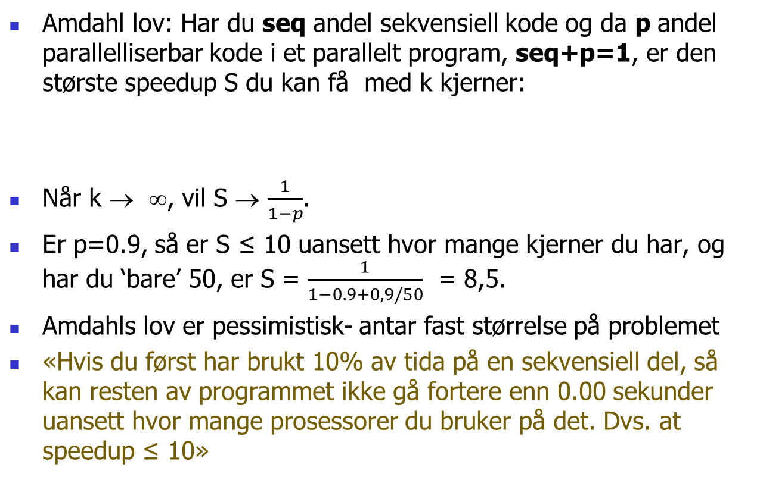
Amdahl lov for parallelle beregninger
Amdahl lov: Har du seq andel sekvensiell kode og da p andel parallelliserbar kode i et parallelt program, seq+p=1, er den største speedup S du kan få med k kjerner:
Når k → ∞, vil S → $\frac{1}{1−p}$.
Er p=0.9, så er S ≤ 10 uansett hvor mange kjerner du har, og har du ‘bare’ 50, er S = $\frac{1}{1−0.9+0,9/50}$ = 8,5.
Amdahls lov er pessimistisk- antar fast størrelse på problemet
«Hvis du først har brukt 10% av tida på en sekvensiell del, så kan resten av programmet ikke gå fortere enn 0.00 sekunder uansett hvor mange prosessorer du bruker på det. Dvs. at speedup ≤ 10»
$S=\frac{tid(sekvensiell)}{tid (parallell)}=\frac{1}{seq+p/k}$ = $\frac{1}{1−p+p/k}$

Slide 7
Amdahl lov for parallelle beregninger
Amdahl lov: Har du seq andel sekvensiell kode og da p andel parallelliserbar kode i et parallelt program, seq+p=1
Eksempel

Slide 8
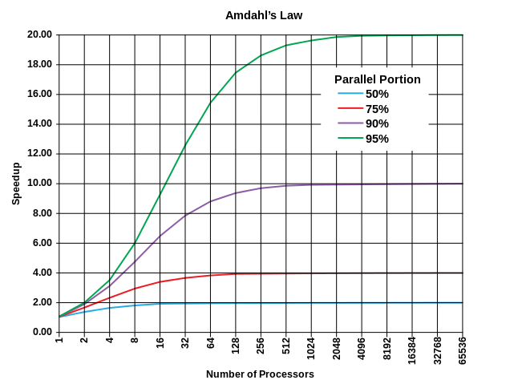
Amdahl for ulike verdier av p

Slide 9
Amdahl – viktig å parallellisere største del

Slide 10
Gustafsons lov for parallelle beregninger
La S være speedup, P antall kjerner og α være andel sekvensiell kode (tidsmessig), så er:
$\text{S}\text{(}\text{P}\text{) = }\text{P}\text{ – }\text{α}\text{ (}\text{P}\text{−1)}$
Parallell løsning er: $a+b$ (a = sekvensiell tid, b = parallell tid)
Sekvensiell løsning er da: $a+$ $P∗b$
Speedup er da:
$\frac{a+P∗b}{a+b}$ , og har at α = $\frac{a}{a+b}$ og da er:
$$S\left(P\right)= \frac{a+P∗b}{a+b}= \frac{a}{a+b}+P∗\frac{b}{a+b}=α+P∗\frac{b}{a+b}$$ $=α + P∗\frac{a+b−a}{a+b}=α+P∗\left(1−α\right)=P−α\left(P−1\right)$
«Hvis du tidligere brukte 1 time på å løse et problem sekvensielt, vil du nå også bruke 1 time på å løse et større, mer nøyaktig problem parallelt, da med større speedup– for eksempel i meteorologi»

Slide 11
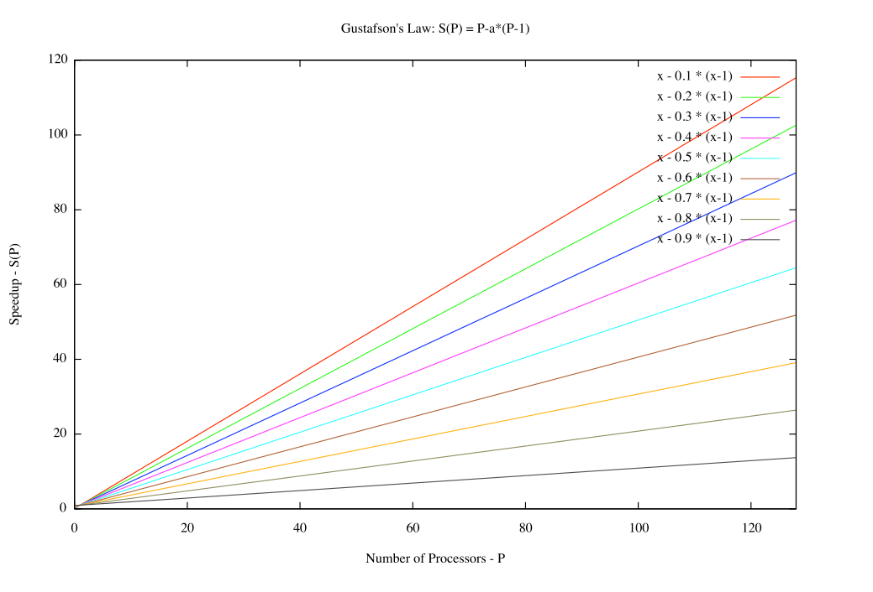
$$S\left(x\right)=x−α\left(x−1\right),{ }$$

Slide 12
Sammenligning av Amdahl og Gustafson + egne betraktninger
Amdahl antar at oppgaven er fast av en gitt lengde(n)
Gustafson antar at du med parallelle maskiner løser større problemer (større n) og da blir den sekvensielle delen mindre.
Min betraktning:
En algoritme består av noen sekvensielle deler og noen parallelliserbare deler.
Hvis de sekvensielle delene har lavere orden – f.eks O(log n), men de parallelle har en større orden – eks O(n) så vil de parallelle delene bli en stadig større del av kjøretida hvis n øker (Gustafson)
Hvis de parallelle og sekvensielle delene har samme orden, vil et større problem ha samme sekvensielle andel som et mindre problem (Amdahl).
I tillegg kommer alltid et fast overhead på å starte k tråder (1-4 ms.)
Algoritmer vi skal jobbe med er mer av type 2 (Gustafson) enn type 3(Amdahl) men vi har alltid overhead, så små problemer løses best sekvensielt.
Konklusjon: For store problemer bør vi ha håp om å skalere nær lineært med antall kjerner hvis ikke vi får kø og forsinkelser når alle kjernene skal lese/skrive i lageret.

Slide 13
V) Kan det gå galt når to tråder samtidig skriver i ulike plasser i en array?
Et problemet kunne være at når en av tråden lester opp et element i a[i] (int = 4 byte), så er cache-linja 64 byte, så den får med seg flere elementer før og etter a[i].
Disse ‘andre’ elementene er det andre tråder som skriver på.
Vi skriver et testprogram (ParaArray) hvor 10 tråder med indeks : 0,1,2,..,9 som øker hvert sitt element i en array tall[index] 100 000 ganger.

Slide 14
Skriving på nærliggende elementer i en array.
Cache-linja er nå 64 byte (og en int er 4 byte)
Går det greit med at flere tråder (indeks=0,1,…,k-1) skriver på a[tråd.indeks] mange ganger i parallell?
Tester: Vi lageret program som gjør det :
class ParaArray{
int []tall;
CyclicBarrier b ;
int antTraader, antGanger ;
….
class Para implements Runnable{
int indeks;
Para(int i) { indeks =i;}
public void run() {
for (int j = 0; j< antGanger; j++) {
oekTall(indeks);
}
try { // wait on all other threads + main
b.await();
} catch (Exception e) {return;}
} // end run
void oekTall(int i) { tall[i]++; }
}
} // end ParaArray
>java ParaArray 10 100000000
Maskinen har 8 prosessorkjerner.
Tid 100000000 kall * 10 Traader = 0.032600 sek,
sum:100000000, tap:0 = 0.0%
sum:100000000, tap:0 = 0.0%
sum:100000000, tap:0 = 0.0%
sum:100000000, tap:0 = 0.0%
sum:100000000, tap:0 = 0.0%
sum:100000000, tap:0 = 0.0%
sum:100000000, tap:0 = 0.0%
sum:100000000, tap:0 = 0.0%
sum:100000000, tap:0 = 0.0%
sum:100000000, tap:0 = 0.0%

Slide 15
Konklusjon:
Skriving samtidig i ulike elementer i en array går bra.
Dette skal vi bruke mye i kommende algoritmer.
(kan riktignok medføre litt ekstra eksekveringstid – det ser vi på senere)
Men, skriving samtidig i samme element går galt!

Slide 16
1) Modell for parallelle programmer
:Problem
import java.util.concurrent.*;
class Problem { int [] fellesData , // felles data
public static void main(String [] args) {
Problem p = new Problem();
p.utfoer(12);
}
void utfoer (int antT) {
… // utfør sekvensiell kode med tidtaking
Thread [] t = new Thread [antT];
for (int i =0; i< antT; i++)
( t[i] = new Thread(new Arbeider(i))).start(); for (int i =0; i< antT; i++) t[i].join();
}
//.. metoder for sekvensielt & parallell
class Arbeider implements Runnable {
int ind, lokaleData; // lokale data //.. metoder for parallelt problem Arbeider (int in) {ind = in;)
public void run(int ind) {
// kalles når tråden er startet
} // end run
} // end indre klasse Arbeider
} // end class Problem
int [] fellesData
Thread t[]
…
:Arbeider
…
:Arbeider
int ind,lokalData;
int ind,lokalData;

Slide 17
Dette gjør at programmet blir mer effektivt
I et virkelig brukerprogram vil vi ha testen:
if (n < LIMIT ){ løsXSekvensielt(param) } else {
I IN3030 skal vi ikke ha denne testen fordi vi er mer interessert i å se når en parallell løsning er langsommere og når den er raskere.
Vi kan si vi bestemmer LIMIT for ulike problemer:
For FinnMax er LIMIT ca = 1 mill.
For andre problemer er LIMIT langt lavere, f.eks senere vil vi se: 40 000 for sortering og 150 for matrise-multiplikasjon.
I sekvensielle programmer, som sortering gjøres også en slik test og man bruker ‘innstikkSortering’, hvis n < 32.
Arrays.sort() – som er Quicksort, bruker LIMIT = 47

Slide 18
Sekvensielt for små problemer: Slik skal virkelige programmer se ut (ikke i kurset)
class ProblemX{
<felles data>
<type> løsX(…) {
if (n < LIMIT ){ løsXSekvensielt(param)
} else {
<start tråder. De løser hver sin del av problemet og tilsammen hele problemet>;
<vent på at trådene er ferdige>;
<hent svaret i felles data og returner>
} // end løsX
class ArbeiderTråd extends Thread{
<Lokale data for en tråd>;
ArbeiderTråd (param) {
<lokale data = param>;
public static void run() {
<her løses denne trådens del av problemet i ett eller flere steg med synkronisering mellom hvert steg når vi bruker parallell kode>;
} // end run
} // end ArbeiderTråd
} // end class ProblemX

Slide 19
2) Konvensjoner som gjør at programmet ikke blir forkert - I
Alle arbeider-tråder har en lokal variabel: int indeks (=0,1,2,..,antTråder-1)
Vi antar at brukere som kaller løsX-metoden, kjører på main-tråden.
Dårlig idé er å la en tråd i et ‘annet’ parallelt problem kalle på en parallell løsning som løsX. Blir fort for mange tråder og treigt. (dvs. ikke parallelliser inne i en allerede parallellisert kode)
Vi lar trådene løse hele problemet.
Main-tråden bare initierer felles data og starter hver tråd - før den legger seg og venter på at trådene blir ferdige. Da er hele problemet løst og ligger i felles data.
Problemet som arbeider-trådene skal løse, kan bestå av ett eller flere steg. Vi synkroniserer da alle arbeider-trådene med en CyclicBarrier mellom hvert av stegene.
(fortsettes neste foil)

Slide 20
Konvensjoner som gjør at programmet ikke blir forkert - II
Må ett av stegene (f.eks det siste) være sekvensielt, lar vi bare tråd med indeks == 0 gjøre det: De andre arbeider-trådene går her bare rett til neste barrier-synkronisering (eller avslutning).
Hvis behovet for å ha en enkel seksvensiell kode oppstår midt under beregningene, kan alle trådene regne ut samme svar uten synkronisering seg imellom (skjer f.eks i parallell Quicksort)
Arbeider-trådene initierer bare lokale variable i sin konstruktør.
Husk at objektet ikke er ferdig når konstruktøren kjører. Mye galt kan skje (se boka JCiP kap 3.2) hvis andre tråder får en peker til objektet før det er ferdig.
Ingen kall til andre metoder i konstruktøren.
Kan forebygges: Lad ALLE tråde passer en cyclisk barrier etter initialisering.
All handling i arbeider-trådene skjer i run() og i metoder kalt fra run().
if (indeks == 0) {
< Gjør det sekvensielle steget før neste synkronisering>;
}

Slide 21
VIGTIKT Konvensjon: Tre avgjørende prinsipper for lesing og skriving på felles data.
Før (og etter) synkronisering på felles synkroniserings-objekt gjelder :
Hvis ingen tråder skriver på en felles variabel, kan alle tråder lese denne.
To tråder må aldri skrive samtidig på en felles variabel (eks. i++ går galt)
Hvis bare én tråd skriver på en variabel må også bare denne tråden lese denne variabelen før synkronisering – ingen andre tråder må lese den før synkronisering.
Muligens ikke helt tidsoptimalt, men enkel å følge – gjør det mulig å skrive parallelle programmer.
Har vist pkt. A og B, skal nå vise pkt. C

Slide 22
3) Synlighetsproblemet (hvilke verdier ser ulike tråder som leser variable som en annen tråd skriver på)
Lage et testprogram som har:
To felles variable. int a,b;
To klasser, arbeider-tråder SkrivA og SkrivB,
en som øker a & en øker b (100 000 ganger) og skriver ned verdiene av a og b i hver sin lokale arrayer: mA[] og mB[] (antså to sett av disse).
og en annen tråd som tilsvarende øker b
for (int j = 0; j<antGanger; j++) {
a++;
mA[j] =a;
mB[j] =b;
}
for (int j = 0; j<antGanger; j++) {
b++;
mA[j] =a;
mB[j] =b;
}

Slide 23
Ytre klasse SamLes med to indre klasser SkrivA og SkrivB
class SkrivA extends Thread{
int [] mB = new int[antGanger],
mA = new int[antGanger];
public void run() {
try { // wait on the other thread
sync.await();
} catch (Exception e) {return;}
for (int j = 0; j<antGanger; j++) {
a++;
mA[j] =a;
mB[j] =b;
}
try { // wait on the other thread + main
vent.await();
} catch (Exception e) {return;}
} // end run A } // end class Para
class SkrivB extends Thread{
int [] mB = new int[antGanger],
mA = new int[antGanger];
public void run() {
try { // wait on the other thread
sync.await();
} catch (Exception e) {return;}
for (int j = 0; j<antGanger; j++) {
b++;
mA[j] =a;
mB[j] =b;
}
try { // wait on the other thread + main
vent.await();
} catch (Exception e) {return;}
} // end run B } // end class SamLes
public class SamLes{
int a=0, b=0; // Felles variable a , b CyclicBarrier sync, vent ; // begge starter 'samtidig' int antGanger ;
SkrivA aObj;
SkrivB bObj;
void utskrift() { … };
void utfor () {
vent = new CyclicBarrier((int)antTraader+1); sync = new CyclicBarrier((int)antTraader);
(aObj = new SkrivA()).start();
(bObj = new SkrivB()).start();
try{
// main venter på aObj og bObj ferdige
vent.await();
} catch (Exception e) {return;}
utskrift();
} // utfor

Slide 24
Hva tester vi her ?
Ser på om de to trådene (aObj og bObj) alltid ser oppdaterte verdier av den andre variabelen (ser f.eks objA at b er helt oppdatert) ?
Utskrift vanskelig: Selv om starter nesten likt, må de synkroniseres på utskrift (og ikke skrive ut alt!):
aObj
bObj
Leter utover i de to arrayene: mA[] i de to objektene aObj og bObj og starter utskrift ut når a-verdiene i er like og > 0, og skriver da ut de 10 neste verdiene av a og b i aObj og bObj

Slide 25
Resultater: Er det feil her (gamle verdier, e.l)
= like verdier i a og b
SkrivA SkrivB
a.mA[722]= 723 a.mB[722]= 1458 | b.mA[1457]= 723 b.mB[1457]= 1458
a.mA[723]= 724 a.mB[723]= 1458 | b.mA[1458]= 724 b.mB[1458]= 1459
a.mA[724]= 725 a.mB[724]= 1460 | b.mA[1459]= 725 b.mB[1459]= 1460
a.mA[725]= 726 a.mB[725]= 1460 | b.mA[1460]= 726 b.mB[1460]= 1461
a.mA[726]= 727 a.mB[726]= 1461 | b.mA[1461]= 727 b.mB[1461]= 1462
a.mA[727]= 728 a.mB[727]= 1463 | b.mA[1462]= 728 b.mB[1462]= 1463
NB. SkrivA (=aObj) har a-ene riktige (oppdatert) og SkrivB har b-ene oppdatert
For eksempel. første og andre linje tvilsomme sammen:
A har akkurat økt a fra 722 til 723, og ser b som 1458, MEN
B har akkurat økt b fra 1458 til 1459, og ser a som 723
I neste linje ser A fortsatt b som 1458, men a i aObj er lik 724
Dette kan bare forklares ved at A og B operasjonene blandes
Vi vet ikke når b for aObj har en verdi (eks 1458 eller1460) hvilken a-verdi som hører til disse.
Og noen verdier for b (1459, 1462) sees aldri av aObj, men bObj ser dem.
Konklusjon: Ulike tråder kan se ulike verdier for felles variable og man vet ikke når en tråd har oppdatert (skrevet) på ‘sine’ variable og dette er synlig i annen tråd.

Slide 26
WTF: What Terrible Fiasco!
= like verdier i a og b
SkrivA SkrivB
a.mA[722]= 723 a.mB[722]= 1458 | b.mA[1457]= 723 b.mB[1457]= 1458
a.mA[723]= 724 a.mB[723]= 1458 | b.mA[1458]= 724 b.mB[1458]= 1459
a.mA[724]= 725 a.mB[724]= 1460 | b.mA[1459]= 725 b.mB[1459]= 1460
a.mA[725]= 726 a.mB[725]= 1460 | b.mA[1460]= 726 b.mB[1460]= 1461
a.mA[726]= 727 a.mB[726]= 1461 | b.mA[1461]= 727 b.mB[1461]= 1462
a.mA[727]= 728 a.mB[727]= 1463 | b.mA[1462]= 728 b.mB[1462]= 1463
DISASTER: Think CAREFULLY about what happened here!
MAYDAY, MAYDAY, MAYDAY:
You MAY think that a core can »write to memory» BUT in reality there is no guarentee that others can see the new value right away!! It CAN take time – and in the meanwhile two cores can READ DIFFERENT VALUES from the SAME variabel!!!
FIX: the two thread must synchronize first! ☺ Problem solved!

Slide 27
4) Skriving på nærliggende elementer i en array, kode.
Cache-linja er nå 64 byte (og en int er 4 byte)
Går det greit med at flere tråder (indeks=0,1,…,k-1) skriver på a[tråd.indeks] mange ganger i parallell?
Tester: Vi lageret program som gjør det :
class ParaArray{
int []tall;
CyclicBarrier b ;
int antTraader, antGanger ;
….
class Para implements Runnable{
int indeks;
Para(int i) { indeks =i;}
public void run() {
for (int j = 0; j< antGanger; j++) {
oekTall(indeks);
}
try { // wait on all other threads + main
b.await();
} catch (Exception e) {return;}
} // end run
void oekTall(int i) { tall[i]++; }
}
} // end ParaArray
>java ParaArray 10 100000000
Maskinen har 8 prosessorkjerner.
Tid 100000000 kall * 10 Traader = 0.032600 sek,
sum:100000000, tap:0 = 0.0%
sum:100000000, tap:0 = 0.0%
sum:100000000, tap:0 = 0.0%
sum:100000000, tap:0 = 0.0%
sum:100000000, tap:0 = 0.0%
sum:100000000, tap:0 = 0.0%
sum:100000000, tap:0 = 0.0%
sum:100000000, tap:0 = 0.0%
sum:100000000, tap:0 = 0.0%
sum:100000000, tap:0 = 0.0%

Slide 28
SAVED BY THE CAVALRY
SAVED!: We can write to separate elements in an array WITHOUT synchronization!!

Slide 29
5) Hvor mye raskere går JIT-et kode – ett eksempel?
Hvor fort er egentlig optimalisert JIT-kompilering sammenlignet med bytekode interpretert ?
Kjøring av koden i forrige test
Med JIT – kompilering:
Uten (java –Xint) :
>java ParaArray10 8 10000000
Maskinen har 8 prosessorkjerner.
Tid 10000000 kall * 8 Traader = 0.002520 sek, tett aksess: 1,2,3,...
Tid 10000000 kall * 8 Traader = 0.002605 sek, spredd aksess: 0,20,40,..
>java -Xint ParaArray10 8 10000000
Maskinen har 8 prosessorkjerner.
Tid 10000000 kall * 8 Traader = 1.946415 sek, tett aksess: 1,2,3,...
Tid 10000000 kall * 8 Traader = 1.205889 sek, spredd aksess: 0,20,40,..
Ikke generelt, men disse løkkene går: 772 ganger fortere

Slide 30
PERFORMANCE OF INTERPRETED CODE STINKS
Interpreted code is SLOOOOOW.
Compilation makes sense – lots of sense ☺

Slide 31
JIT-kompilering, ulike eksempler (tider i µsek)
n, ant. ganger | 1 | 2 | 10 | 100 | 10000 | 100000 | x bedre
for-løkke | 0,3 | 0,15 | 0,03 | 0,018 | 0,009 | 0,007 | 42
metode-kall | 2697 | 0,45 | 0,06 | 0,054 | 0,026 | 0,026 | 103 730
new int[100] | 1,2 | 0,6 | 0,24 | 0,195 | 0,151 | 0,136 | 33
array copy med for-loop, n=100 | 1,8 | 1,5 | 2,64 | 2,500 | 1,177 | 0,188 | 9
System.arraycopy, n=100 | 5,7 | 0,3 | 0,15 | 0,126 | 0,072 | 0,064 | 89
new Thread med start & join() | 3015 | 336 | 66,6 | 61,68 | 61,87 | 61,86 | 48
new C(int) og metodekall | 2697 | 0,45 | 0,15 | 0,21 | 0,035 | 0,035 | 77 057
array read | 0,3 | 0,3 | 0,06 | 0,036 | 0,012 | 0,012 | 25
Innstikk-sortering (n=100) | 46,6 | 42,8 | 42,42 | 21,27 | 19,60 | 1,45 | 32
Tabell Gjennomsnitlige kjøretider i µs med Java 1.8.0 for ulike Java-konstruksjoner og et enkelt sorteringsprogram som funksjon av antall utførte ganger, Intel i7-7600 @3,4 Ghz, 8(4) kjerner.

Slide 32
5) Prefetch-mekanismen på brikken
Består i at hvis vi aksesserer (leser eller skriver) element i k i en array a[] og så element k+m, så prøver elektronikken å hente element a[k+2m], a[k+3m],…, før vi har bedt om det.
Tillegget m kan være både positivt og negativt .
Hvis elementene a[k+2m] ligger i samme cachelinje, går dette spesielt fort.
Skrev testprogram for dette og testet m = 1, -1,11 og -11
Hva fant vi og hva kan vi slutte av det.
Først grafer
for (int i=0;i < a.length; i++){
// index = Math.abs((index+r.nextInt(step+1))%a.length);
index = Math.abs((i+step)%a.length );
sum += a[index];
}

Slide 33
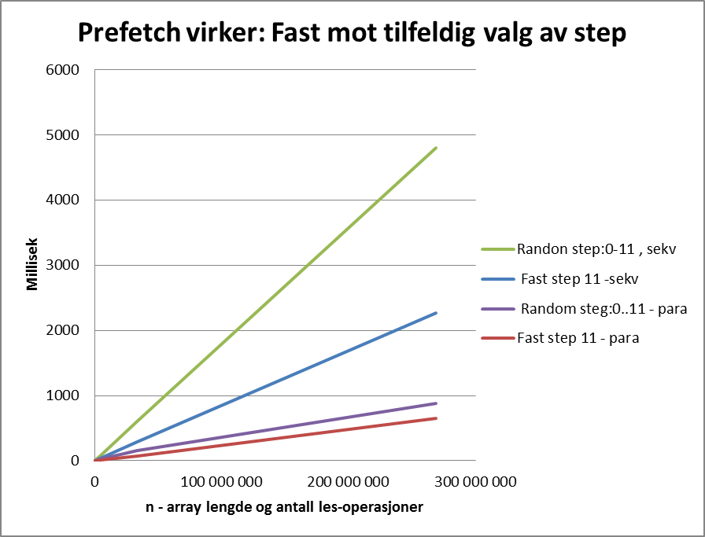
Konklusjon1: Fast steglengde er ca. dobbelt så raskt som tilfeldig (pga prefetch)

Slide 34
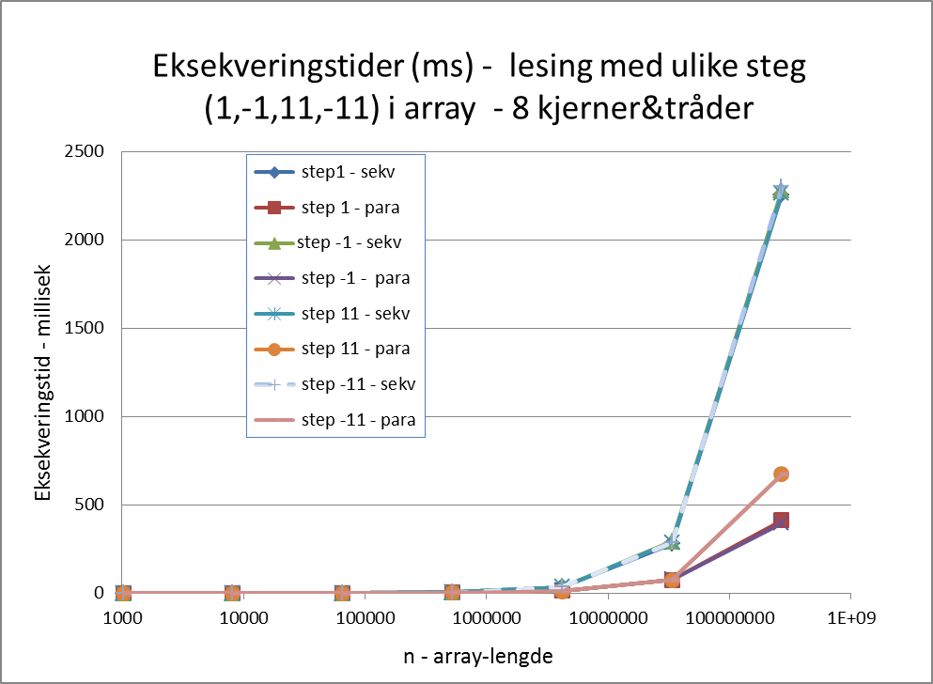
Konklusjon2: negative og positive tillegg er like raske.

Slide 35
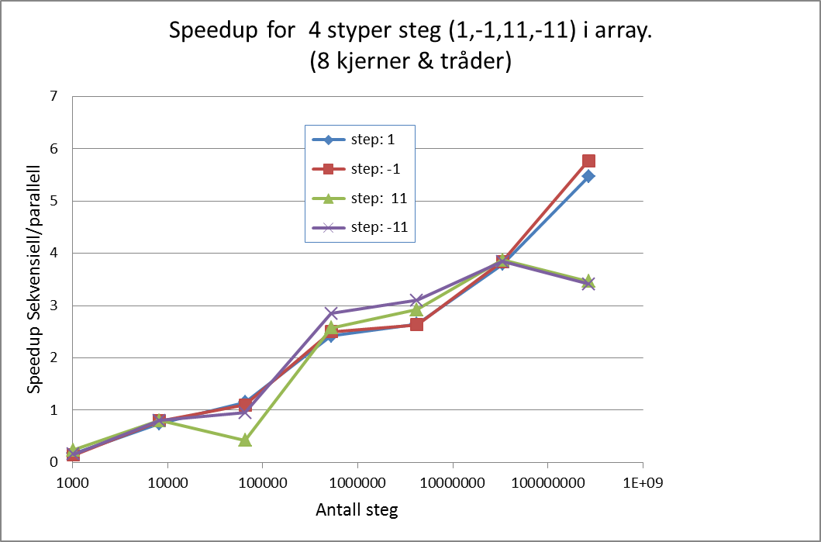
typer
Konklusjon3: Spesielt steg 1,-1 har bra speedup pga. samme cachelinje

Slide 36
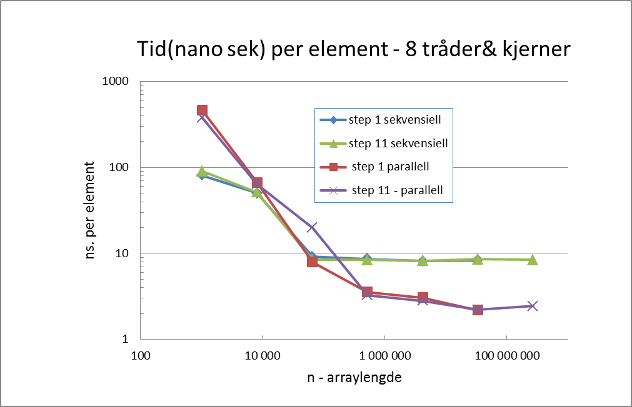
Konklusjon 4: Prosesseringstiden per element synker med økende n (JIT?)
Konklusjon 5: Per element tar det litt over 2*2,8 = ca. 6 instruksjoner å summere et element til en sum i parallell.

Slide 37
Prefetch-mekanismen hjelper en del
Ikke så viktig som cache-systemet
Ikke så viktig som JIT-kompilering
men hjelper til og går på ingen måte i veien for de to viktigste mekanismene – ca. 2x raskere
Programmet som laget data til disse grafene er laget av programmet Prefetch.java som er lagt ut på hjemmesida
Grafene er laget i Excel (velg graftype:scatter diagram):
sett inn et slikt i regnearket og trykk så Select Data

Slide 38
End lecture IN3030 uke 3 v2021

Slide 39
6) Java har ‘as-if sequential’ semantikk
Java-kompilatoren med etterfølgende JIT-kompilering til maskinkode + optimalisering:
Er egentlig laget for å få til et raskest mulig sekvensielt program (som kjører på en kjerne)
For å optimalisere koden gjøres mye rart som:
Noen setninger uføres ikke i den rekkefølge de står i koden (noen utsettes)
Noen kall til metoder kan bli flyttet på (opp eller ned)
Noen variable trenges ikke og optimaliseres bort
Uttrykk forenkles
Sjekk på om arrayer aksesseres utenfor grensene behøver ikke å foretas hver gang (bare først og sist)

Slide 40
Java har ‘as-if sequential’ semantikk - forts
Det vi utfører så i parallell i flere eksemplarer, er ikke akkurat den koden vi ser.
MEN: Java lover deg at det som utføres gir akkurat samme resultat (på utskrift, fil, skjerm,..) som om programmet du har skrevet ble utført slavisk sekvensielt, en setning ad gangen slik det står i koden.
Dette kalles at: Java har ‘as-if sequential’ semantikk. (semantikk = virkning, virkemåte)

Slide 41
7) Effekten på eksekveringstider av cache
Hvor lang tid tar det å utføre n ganger (n=100, 1000, 10 000,….,100 mill):
a[b[i]]=i;
a[b[b[b[b[b[b[b[b[b[b[b[b[b[b[b[b[i]]]]]]]]]]]]]]]]] = i;
Avhenger av hva b[] inneholder:
Hvis b[i] = i (sekvensiell) , så er a[b[i]] = a[i] og vi har ‘alt’ i cachen
Hvis innholdet i b[] er tilfeldig trukket mellom 0:n-1, så er hver les/skriv i lageret en hopping frem og tilbake i a[] – ingen nytte av cachen
Neste graf viser hvor mange ganger lenger tid det tar å utføre ganger de to måtene å fylle b[] – enten b[i] = i, eller b[i] = random(0..n-1)

Slide 42
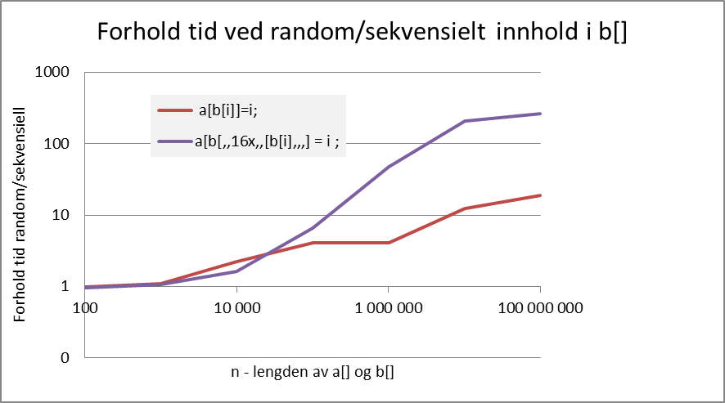
Hvor mange ganger tregere går random innhold i b[] enn b[] = 0,1,2,3,.. ?

Slide 43
Konklusjon – nestet aksess a[b[i]]
For ‘små’ verdier av n <1000, gir cachen god aksess til både hele a[] (viktigst), og til b[].
For store verdier av n > 100 0000 blir det meget langsommere, og vi kan få mellom 12 – 240 ganger langsommere kode (pga. cache-miss) når innholdet av b[] er ‘tilfeldig’.
Slike uttrykk a[b[i]] og a[b[c[i]]] finner vi i Radix-sortering som vi skal granske i en senere forelesning.

Slide 44
End of lecture week03-2021

